Slide 1

L’autotest VIH arrive !
Qui va l’utiliser ? Et le rôle des soignants ?
Un point sur les études en France :
Webtest, Autotest Delphi, V3T
Tim Greacen
EPS Maison Blanche, Paris

Slide 2
Contexte épidémiologique du dépistage en France
Une activité de dépistage forte mais insuffisante
  30 000 personnes ignoreraient leur séropositivité
  5 millions de tests par an dont 6100 découvertes de séropositivité
  >60% des diagnostics de VIH avec un taux de CD4 < 500/mm3
  On estime entre 7000 et 8000 nouvelles contaminations par an
Epidémie cachée : 30 000 personnes
  1/3 HSH, 1/3 hétérosexuels d’origine étrangère, 1/3 hétérosexuels nés en France
Délai important entre l’infection et le diagnostic
  Moyenne: 37 mois pour HSH vs. 53 mois pour hommes hétérosexuels
InVs; Supervie et al. AIDS 2014; Ndawinz et al, AIDS 2011; Velter et al. BEH 2013; Lorente, Champenois et al., J of STD 2013

Slide 3

Elargir l’offre : l’autotest de dépistage du VIH
Définition des autotests
Délivrés sans prescription médicale
Deux étapes réalisées par l’intéressé : auto-prélèvement, auto-analyse
Réalisables sur le sang total
ou le liquide craviculaire
Fournissent un résultat
en 30 min environ
Source: F. Simon

Slide 4


L’autotest : un peu d’histoire
1996
  Home-test déjà disponible aux USA dès 1996
  Populations à risque aux USA intéressées par l’idée d’un autotest
2003-13
  Test rapide se généralise
  Autotest non autorisé accessible via internet
  TROD en milieu communautaire par des acteurs non médicaux
  Les études sur l’autotest apparaissent
2009
  Webtest : intérêt flagrant des HSH francophones pour l’autotest
2012/13
  Autotest oral autorisé aux USA (OraQuick®) juillet 2012,
  mis sur marché octobre 2012
  CNS en faveur
  CCNE pas opposé
2014
  Accord de la Ministre
  Etude Delphi Autotest : recommandations des experts
2015
  Avril : marquage CE 1er autotest en France
  Avril : Autotest sanguin mis sur le marché au Royaume Uni (BioSURE®)
  Septembre: mise sur le marché en France
  Etude V3T

Slide 5
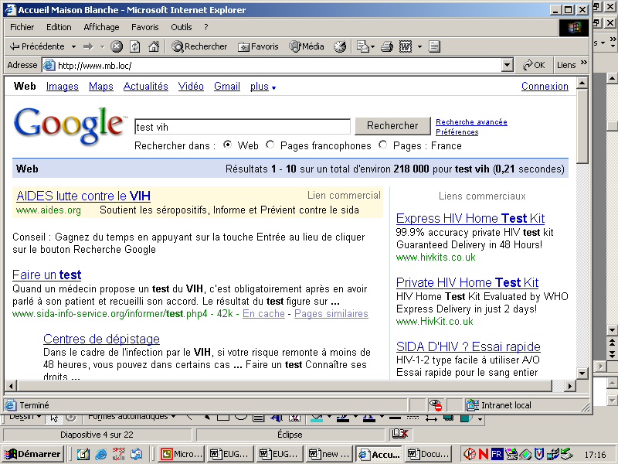
Les tests à domicile, pas encore autorisés en France,
cependant facilement accessibles sur internet
5
Notes:
5
J’ai refait l’expérience aujourd’hui, même avec « autotest VIH » et il n’y a pas tant de liens commerciaux qu’à l’époque

Slide 6


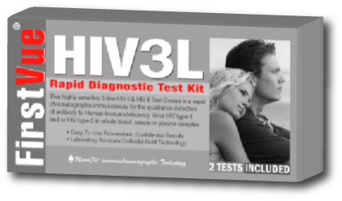
Exemple de tests à domicile non autorisés mais disponibles sur internet
  Packaged: 2 Tests/Box
  Time to Result: 5 Minutes, or less
  Procedure: Simple
  Specimen Type: Whole Blood, Serum or Plasma
  Screen For: Human Immunodeficiency Virus
  Storage: 18 months, at room temperature 15-30°C (59-86°F)
  Method: Micro Lateral Flow
  Specificity: 100% (overall)
  Sensitivity: 99% (overall)
6
Notes:
6

Slide 7
Et ce matin même, le 10 sept 2015…
Tests Vih à Domicile - Commander En Ligne
www.testduhiv.com
Tests VIH à domicile - Commander en ligne. Nous offrons des tests VIH de qualité supérieure.
Test Depistage Vih : Kit De Dépistage Rapide Du Vih
www.testvihrapide.com/3-tests-depistage-vih
2 Tests VIH 2 kits de dépistage rapide iCARE VIH 1&2 Certifié USAID. Utilisé dans les cliniques du monde entier. Extrême précision Facile d’utilisation ...
Auto-tests Vih
www.auto-test-vih.com
Cette société vend des auto-tests VIH. Ceux-ci sont de haute qualité et certifié CE. Vous pouvez commander les auto-tests VIH ici, la livraison est rapide et ...
Copyright Auto-tests VIH 2015
FUTURE VENTURES FRANCE © 2014 | 7 Avenue Didier Daurat, 31700 Toulouse

Slide 8


Avis CNS et CCNE
Déc 2012: Avis favorable du conseil national du sida. Recommandations:
  L’autotest : un dispositif complémentaire à l’offre
  existante
  Modes d’accès diversifiés et adaptés aux besoins des
  personnes
  Conditions d’usage garantissant un accompagnement performant des usagers des autotests
Mars 2013: Avis favorable mais prudent du CCNE
  Il attire l’attention sur les fortes exigences éthiques qui impliquent que des précautions soient prises par les autorités sanitaires dans de nombreux domaines (information, accompagnement, protection juridique, accessibilité limitée aux seules pharmacies, mise à disposition gratuite, évaluation, etc.)

Slide 9
Le test oral aux USA : OraQuick®

Slide 10
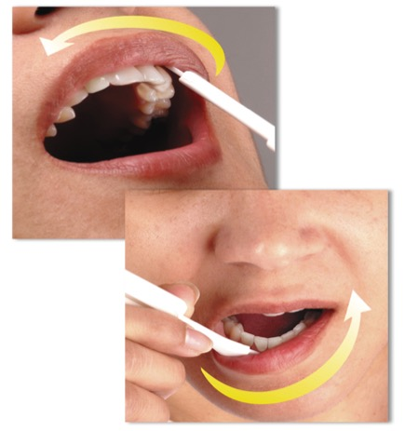
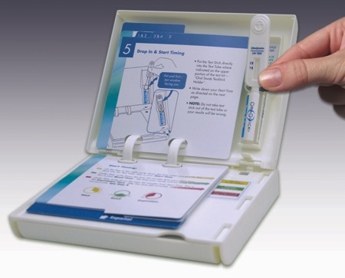
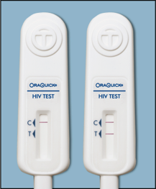
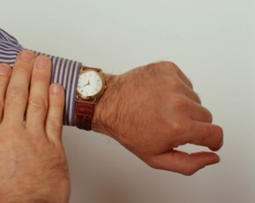
OraQuick® In-Home HIV Test-
A Simple Test Using Oral Fluid
Swab upper and lower gums once each with flat pad of test device
Insert device in Developer Vial. Read result between 20 and 40 minutes
One line = Negative
Two lines = Positive

Slide 11
Instructions d’OraQuick (« warning ») 1/2
The testing directions must be followed carefully. Not doing so may produce inaccurate test results.
Using this test earlier than 3 months since a risk event may not produce an accurate result.
This test should not be used by individuals who are anxious about using the test.
Reading test results earlier than 20 minutes or later than 40 minutes may yield erroneous results.
This test is approved by FDA for use with oral fluid specimens only. Use of other types of specimens may not yield accurate results.
Any positive result needs to be followed up with either a confirmatory test performed by a clinical laboratory or consultation with a medical professional to arrange a confirmatory test.
Individuals who test negative but engage in behavior that puts them at risk for HIV infection should test or be tested on a regular basis.
Persons with increased risk for HIV infection should not interpret a negative test to indicate that engaging in high-risk behavior is safe.

Slide 12
Instructions d’OraQuick (« warning ») 2/2
This test is not to be used by individuals under the age of 17.
Adequate lighting is required to read a test result.
This test is not for use by individuals who know they are HIV-positive or who are undergoing treatment for HIV infection.
This test should not be used after the expiration date.
If the tamper-evident seal has been broken or if any of the package contents are missing, broken, or have been opened, do not use this test.
The user should not open any of the packets until ready to begin the test.
Do not eat, drink or use oral care products (such as mouthwash, toothpaste or whitening strips) 30 minutes before starting the test.
Remove dental products such as dentures or clear braces that cover your gums prior to the oral collection.
Do not use the test if it has been exposed to household cleaning products.
A positive result may indicate the presence of antibodies to HIV-1 or HIV-2.
A person who has antibodies to HIV-1 or HIV-2 is presumed to be infected with the virus, except that a person who has participated in an HIV vaccine study may develop antibodies to the vaccine and may or may not be infected with HIV.

Slide 13


et la version anglaise …

Slide 14

L’autotest VIH en France

Slide 15






1er autotest
de dépistage du VIH
30 000 personnes en France ignorent leur séropositivité
Disponible le
15 Septembre 2015
www.autotest-sante.com

Slide 16


Caractéristiques de l’autotest VIH®
Autotest sanguin (microgoutte de sang capillaire = 2,5μl)
Test complet à usage unique
Très fiable :
  sensibilité 100%
  spécificité 99,8%
Lecture à 15 minutes
Partenariat avec Sida Info Service
Marqué CE par l’organisme notifié français
LNE/G-MED
www.autotest-sante.com

Slide 18
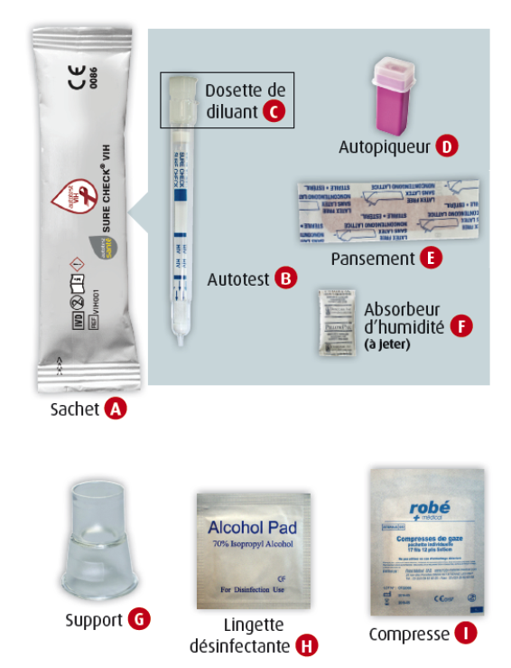

Contenu du KIT
Notice
www.autotest-sante.com

Slide 19
Synthèse de la littérature sur autotests
Etudes : pays du Nord et du Sud, autotest supervisé ou autonome, oral ou sanguin
  Haut niveau d’acceptabilité (préférence des usagers pour l’autotest)
  Bonne maniabilité
  Qualité des tests satisfaisante
Les +
  Rapide, Pratique, Anonymat
  HSH, NY : diminution des prises de risque, empowerment des usagers
Les -
  Accès incertain vers le counseling et le soin
  Risque de test à l’insu ou sous la contrainte
  Faible sensibilité du dépistage au stade de primo-infection
Manque de recherches sur
  motivations des différentes populations à utiliser l’autotest
  peurs, besoins, perceptions, préférence
Krause et al. BMC Public Health 2013, Pant Pai et al. Plos One 2013; Greensides et al. Public Health Rep. 2003; Carballo-Diéguez et al. AIDS and Behav 2012)

Slide 20
Impact des autotests VIH en France
Estimation / modèle statistique pour la 1ère année de commercialisation
  4 000 diagnostics avec l’autotest
  400 contaminations secondaires évitées
  Hypothèse: utilisation de l’autotest par des personnes qui se dépistent peu ou pas; les personnes qui se dépistent régulièrement ne changent pas leur pratique de dépistage
Quel est l’intérêt des personnes exposées au VIH pour l’autotest ?

Slide 21
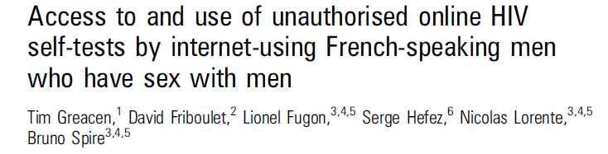


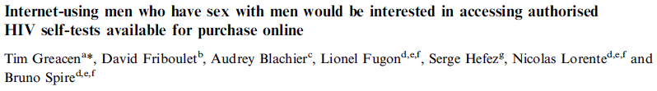

Etude Webtest
Objectif : En 2009, évaluer la connaissance, l’intérêt et l’utilisation des HSH pour l’autotest VIH (non autorisé à l’époque)
  Fort intérêt des HSH pour le sujet (9 000 répondants)
  1/3 connaissait l’autotest,
  82 y ont eu accès
  69 l’ont utilisé

Slide 22
Qu’avons-nous appris de Webtest sur l’autotest VIH ?
Ce qui intéresse les usagers potentiels : c’est pratique (33%), c’est rapide (29%), c’est discret (24%)
Ceux qui seraient intéressés (N = > 5000) :
  Pas testés pour le VIH (ORa=1.84)
  Vivent dans une famille conventionnelle (avec ses parents ou avec femme et enfants) (Ora=1.82)
  Ont eu des pénétrations anales non protégées les 12 derniers mois (ORa=1.74)
  Vivent leur sexualité HSH dans le secret absolu (ORa=1.65)
Les usagers de l’autotest non autorisé :
  Vivent leur sexualité HSH dans le secret absolu (ORa=3.90)
  Prennent des produits dopants (ORa=3.53) et poppers (ORa=2.32)
  Utilisent des autotests pour d’autres pathologies (diabète …)(ORa=2.66)
  Ont eu des pénétrations anales non protégées les 12 derniers mois (ORa=1.90)
  Vivent en province living in the provinces (Ora=1.80)
  N’ont jamais eu des pensées suicidaires (Ora = 0.54)

Slide 23
Qu’en est-il de l’intérêt des autres populations pour l’autotest VIH ?
  Facilitera-t-il l’accès au test des personnes éloignées du dépistage ?
  Facilitera-t-il l’accès au test des personnes qui vivent leur sexualité cachée ?
  Favorisera-t-il le dépistage répété des personnes les plus exposées au VIH (HSH, UDI, partenaires de personnes séropositives…) ?
La littérature internationale pointe le manque de recherche sur les besoins, les perceptions, les craintes et les priorités des différentes populations exposées au VIH en terme de dépistage
      → Etude Delphi Autotest

Slide 24


Etude Delphi - autotest
Objectif: Produire des recommandations de bonne pratique quant à l’information et l’accompagnement d’un dépistage du VIH avec un autotest
Hypothèse: les besoins et préférences des usagers en matière d’information et de soutien varient selon leurs caractéristiques sociales, culturelles et leur exposition au VIH
Constitution de groupes d’experts du VIH et des populations vulnérables
  Populations à forte prévalence du VIH : HSH, UD, transgenre, immigrés Afrique sub-saharienne, DFA (Guyane, Martinique, Guadeloupe)
  Jeunes
  Population en général (experts nationaux du dépistage du VIH)
  10 experts par Delphi avec représentation:
    Milieu associatif des communautés / décideurs en santé publique / monde académique / professionnels du dépistage ou des soins
    Paris / Province
Processus Delphi
Greacen et al. IAS 2014; Champenois et al. HepHIV conference 2014 ; Porteurs du projet: Tim Greacen (Maison Blanche), Karen Champenois (Inserm), Jade Ghosn (AP-HP Hôtel-Dieu), Delphine Kersaudy-Rahib (Inpes), Nathalie Lydié (Inpes), Daniela Rojas Castro (AIDES)

Slide 25
Le Delphi en pratique
Enquête par email. 1 groupe, 1 Delphi
Etape 1
  Formuler une dizaine de facteurs qui, selon vous, constituent « de bonnes pratiques pour l’information et l’accompagnement de l’autotest de dépistage du VIH pour [population] »
Analyse qualitative des recommandations
  Regroupement des facteurs identiques ou décrivant le même phénomène
  Division des facteurs qui couvrent plus d’un phénomène
Etape 2
  Présentation des recommandations émises par le groupe accompagnées des explications / développements donnés par les experts
  Pour chaque facteur, indiquer sur une échelle de 1 (pas du tout pertinent) à 9 (extrêmement pertinent) le degré d'importance que vous lui attribuez par rapport à la mise à disposition en France de l’autotest VIH.
Etape 3
  Présentation des recommandations du groupe et de leur score moyen
  Vous êtes invité à reconsidérer votre score, si vous le souhaitez, à la lumière du score moyen de l’ensemble des experts de votre groupe
  → amener le groupe vers un niveau élevé de consensus
(Hung, Altschuld, & Lee, 2008)

Slide 26
Participation des experts
Février - juin 2014
72 experts
Groupe | Nb experts | Nb recos | Recos pertinentes (m≥7) | Recos très pertinentes (m≥8)
Pop générale | 10 | 57 | 20 (35%) | 5 (9%)
Jeunes | 11 | 77 | 47 (61%) | 20 (26%)
HSH | 10 | 90 | 53 (59%) | 24 (27%)
PASS | 10 | 66 | 52 (79%) | 24 (36%)
UD | 11 | 60 | 38 (63%) | 16 (27%)
Transgenre | 9 | 48 | 42 (88%) | 19 (40%)
Antilles | 6 | 55 | 45 (82%) | 33 (60%)
Guyane | 5 | 43 | 31 (72%) | 15 (35%)
m : moyenne des scores de chaque expert pour une recommandation donnée
m=[0-9]
Notes:
Intérêt et sensibilisation plus fort des HSH pr AT

Slide 27
Les recommandations
263 recommandations émises regroupées en 8 thèmes
  Communiquer sur l’autotest au niveau national, local et communautaire (n=62; 24%)
  Proposer une information fiable, conviviale et adaptée aux besoins des populations spécifiques sur l’utilisation de l’autotest (n=60; 23%)
  Proposer un soutien de qualité aux usagers pour se procurer et utiliser le test et pour accéder aux soins en cas de résultat positif (n=40; 15%)
  Rendre l’autotest disponible aux différentes populations en termes d’accessibilité et de coût (n=35; 13%)
  Préparer le système de soins, de dépistage et d’information en matière de santé en amont de la mise sur le marché de l’autotest (n=28; 11%)
  Proposer uniquement des tests de qualité (n=17; 6%)
  Défendre les droits des usagers de l’autotest (n=13; 5%)
  Evaluer l’utilisation de l’autotest (n=8; 3%)

Slide 28
Les recommandations communes
Un tiers des recommandations communes à ≥3 groupes (recommandations de « bon sens »)
  La notice d'information sur l'utilisation du test et l'interprétation des résultats doit être claire et compréhensible pour tous. (8 gr, m=8,6)
  La notice doit indiquer comment interpréter un résultat négatif et la conduite à tenir par rapport à la fenêtre de séroconversion (8 gr, m=8,2)
  Mettre en place un service téléphonique d'assistance à l'utilisation du test, service à distance accessible 24h/24, 7/7. (8 gr, m=7,8)
  La notice d'utilisation doit comporter des pictogrammes, des illustrations (7 gr, m=8,1)
  La communication sur l'autotest doit s’inscrire dans une démarche générale de promotion du dépistage qui situe l’autotest dans l’ensemble des dispositifs de dépistage disponibles, en soulignant l'intérêt de chacun de ces dispositifs (5gr, m=7,9)
  Un prix modéré, accessible pour tous (7gr, m=8,2)

Slide 29
Spécificités selon les populations
HSH : Intérêt majeur
  Importance de la qualité et fiabilité des tests (préférence pour AT sanguin)
  AT comme outil de prévention / contrôle dans un contexte de prise de risque
    « répéter le test, peu importe la fenêtre de séroconversion »
Personnes originaire d’Afrique Sub-saharienne
  Sécurité d’utilisation (« test à usage unique »)
  Accès aux soins / situation administrative; bénéfice de savoir séropositivité
  Présentation et communication adaptées (couleur, forme, …)
UD
  Recommandations centrées sur la participation des associations et professionnels travaillant avec les UD et les populations marginalisées
Jeunes : recommandations plus prudentes sur autotest
  Préférence pour l’autotest oral
  Nombreux désaccords des experts quant à l’accessibilité des autotests, notamment aux mineurs
Trans, DFA: intérêt plus faible pour l’autotest ; préoccupations autres

Slide 30
Disagreements
Although a high level of within-group and between-group agreement was reached for many recommendations, significant disagreement occurred both within specific groups and between different groups on certain subjects.
Discord levels were high within MSM, Sub-Saharan African migrants and Guyana expert groups concerning providing open access to self-tests for minors, with for example one expert in the young people’s group explicitly stating he was opposed to any access whatsoever to HIV self-testing for minors.
Disagreement also appeared among General Population experts concerning providing access to self-tests elsewhere than in drugstores or providing self-tests free-of-charge in screening centers.
The nature of the test itself proved to be the object of significant between-group disagreement: MSM experts explicitly favored self-testing using blood (m=7.3), arguing that (a) blood tests would be perceived by the general public as being more reliable, (b) oral “saliva” testing would favor the ongoing false belief that HIV is to be found in the saliva, and (c) talking about “saliva” rather than “cravicular liquid” would be a sure source of errors. The young people’s experts, to the contrary, favored oral testing (m=7.0), considering it to be more acceptable for the population in question.
High levels of discord were observed in the MSM group concerning passing legislation to prevent the use of self-tests to screen participants entering “Hot Rave Parties”.

Slide 31
L’étude Delphi
Début 2015 : les recommandations de bonnes pratiques de l’étude Delphi ont été transmises aux pouvoirs publics courant 2015 afin d'accompagner au mieux la commercialisation de l'autotest VIH
Septembre 2015 : résultats en cours de publication

Slide 32
Commercialisation de l’Autotest VIH en France : septembre 2015
Ligne téléphonique d’assistance: Sida Info Service
Guide d’information destinés aux professionnels impliqués dans la distribution de l’autotest: HAS
  Pharmaciens
  Associations (relais information pour l’instant)
Information destiné aux usagers: INPES
Gestion des déchets de l’autotest sanguin (DASRI)

Slide 33
Le rôle des professionnels ?
Un rôle majeur pour les pharmaciens
Accès à l’autotest dans des lieux communautaires ? (AIDES ?, CSAPA/CAARUD ? …)
Empowerment : Former des usagers à l’utilisation ? Encourager cette utilisation
  Populations plus exposées ?
  Milieu scolaire ?
Faire le parallèle avec d’autres dépistages ?
  Grossesse
Ne pas oublier dans le discours de prévention et de dépistage ceux qui ne disent pas tout (par ex ceux qui vivent leur vie HSH dans le secret absolu)
Rappeler les règles (pas de dépistage à l’insu, pas d’obligation de dépistage …)

Slide 34
Commercialisation de l’Autotest VIH en France : le 15 septembre 2015
Qui va effectivement utiliser l'autotest ?
Quelles difficultés vont rencontrer les personnes qui souhaitent se dépister ?

Slide 35
Etude V3T
"VIH : Teste-Toi Toi-même"
Objectif principal
Décrire l'impact de l'autotest sur les pratiques de dépistage de deux populations à haute prévalence du VIH en France :
  les hommes qui ont des relations sexuelles avec d’autres hommes (HSH)
  les personnes originaires d’Afrique sub-saharienne (PASS)
Objectifs secondaires
  Caractériser les personnes intéressées et celles qui utilisent l’autotest
  Apporter des informations concrètes sur le contexte d’utilisation, les obstacles, difficultés et éléments facilitateurs du processus de dépistage du VIH en autotest
  Apporter des informations sur l’accès aux soins en cas de résultat positif
Soutien financier de l’ANRS et de l’Inpes

Slide 36
Merci !

